Slide 1
Eye - tracking
Μία συσκευή η οποία έχει προστεθεί τα τελευταία χρόνια στις μονάδες εισόδου είναι η οφθαλμική ιχνηλάτιση . Είναι μια εναλλακτική μονάδα εισόδου του Η/Υ η οποία χρησιμοποιείται κυρίως από ΑΜΕΑ και σου δίνει την δυνατότητα να χειρίζεσαι την λειτουργία του ποντικιού με το βλέμμα.

Slide 2
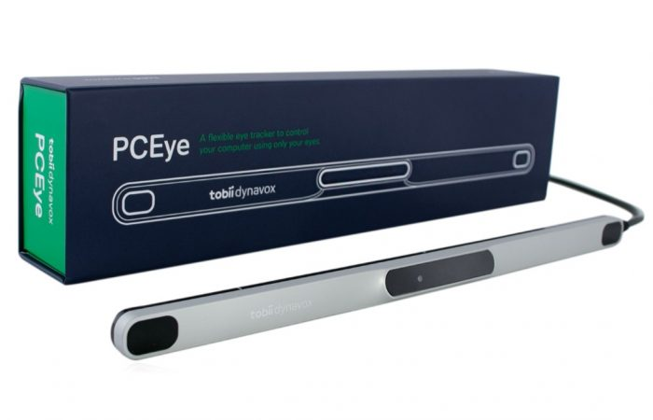
Συσκευή ανίχνευσης βλέμματος

Slide 3
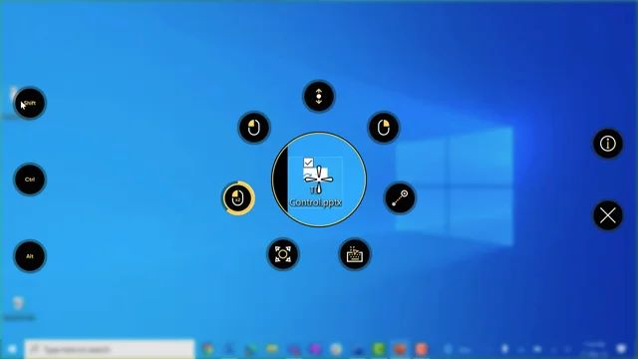
Μενού αλληλεπίδρασης

